Slide 1

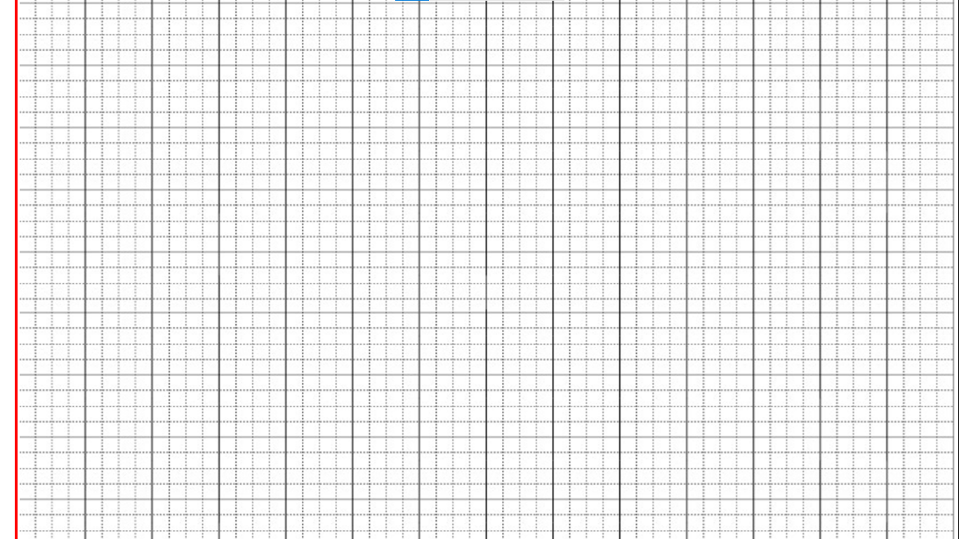

Thứ hai ngày 21 tháng 2 năm 2022
TǨn
Luyện tập
Trang
32

Slide 2



Slide 3
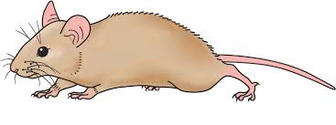
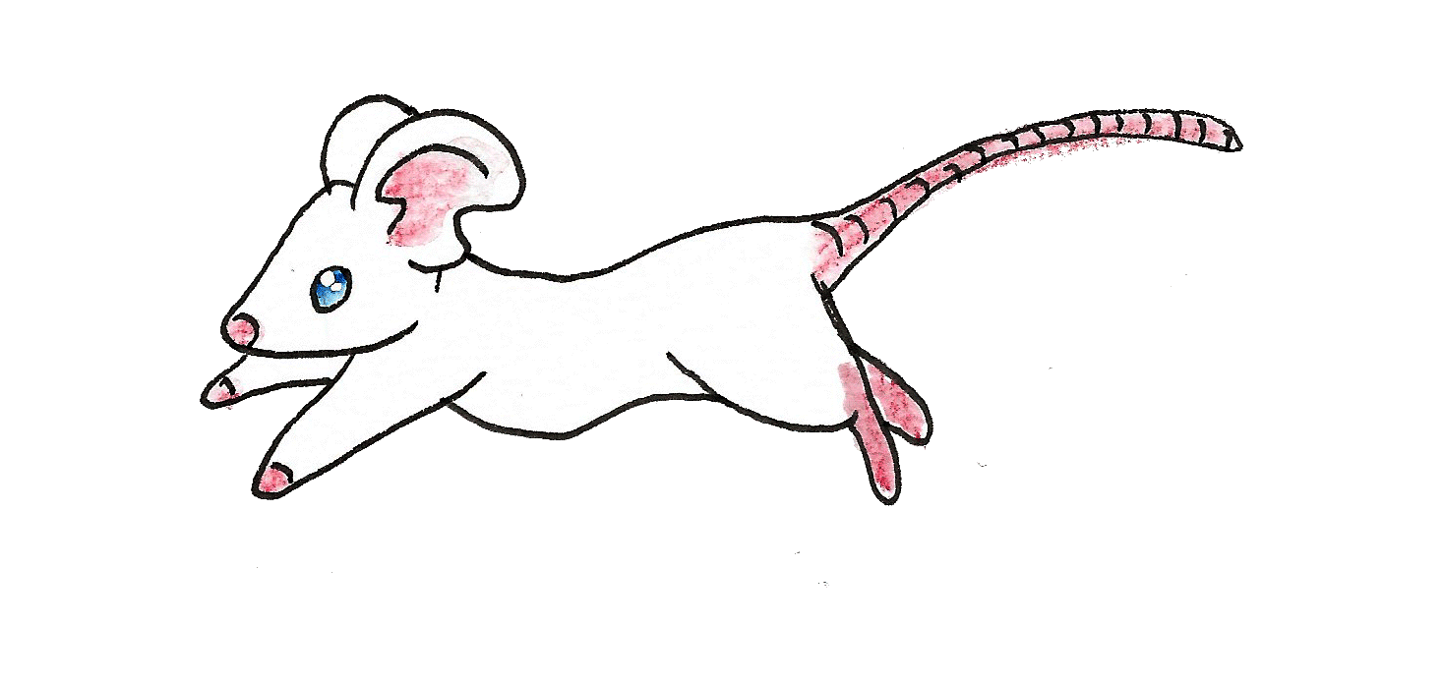

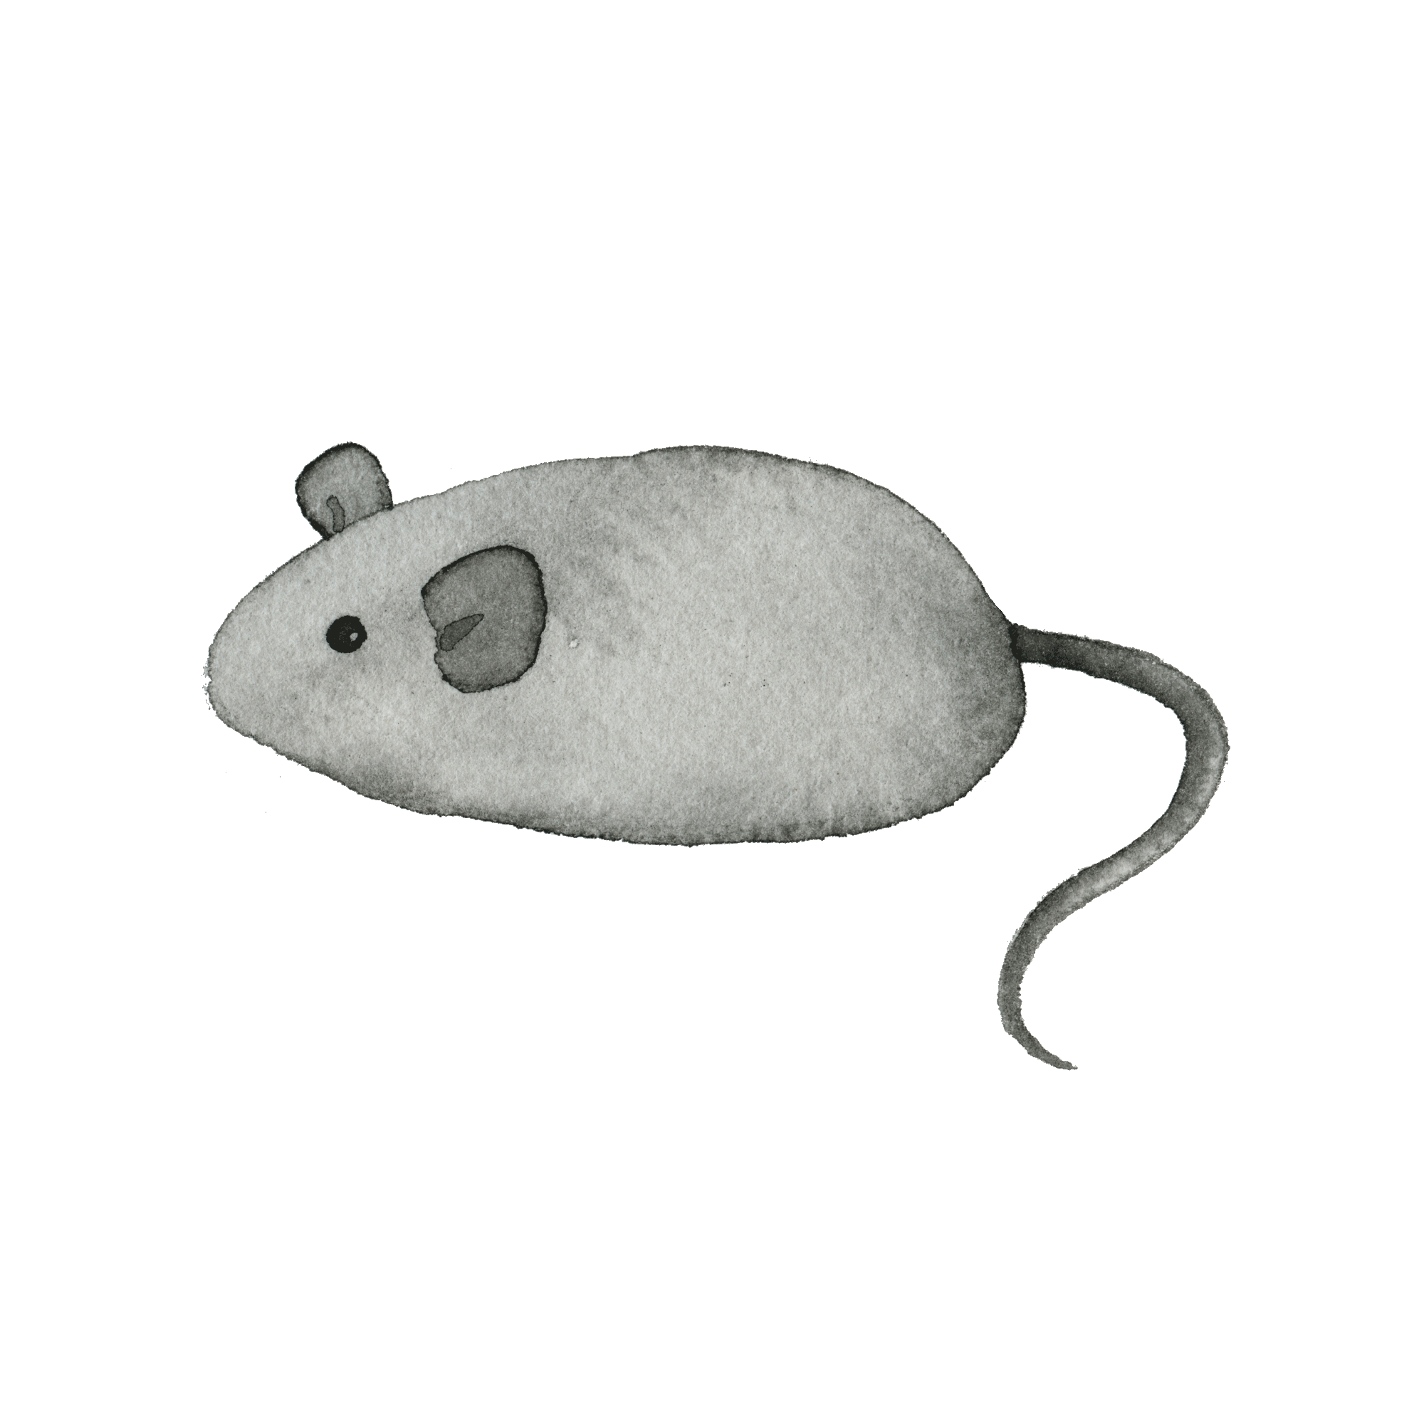
3
1
4
2
Notes:
Click vào con chuột để tới câu hỏi.
Chơi xong enter hoặc click chuột bất kì để chuyển qua slide tiếp theo

Slide 4




Notes:
Enter hoặc click chuôt bất kì để tới bài học

Slide 5




10 : 2 = ?
5
2
10
4
Notes:
Chơi xong click vào mũi tên để quay lại

Slide 6
5 x 8 = ?
13
25
20
40

Slide 7
Viết tích thành tổng rồi tính
6 x 4
4+4+4+4+4+4= 24
6 + 6 + 6 + 6=24
6 + 6 + 6= 18
4 x 6 = 24

Slide 8
Viết tổng thành tích rồi tính
9 + 9 + 9
3 x 9 = 27
9 x 2 = 18
9 x 3 = 27
9 x 3 = 30

Slide 9
BÀI 45 LUYỆN TẬP CHUNG Tiết 5
CHỦ ĐỀ 8: PHÉP NHÂN, PHÉP CHIA
SGK/30

Slide 10
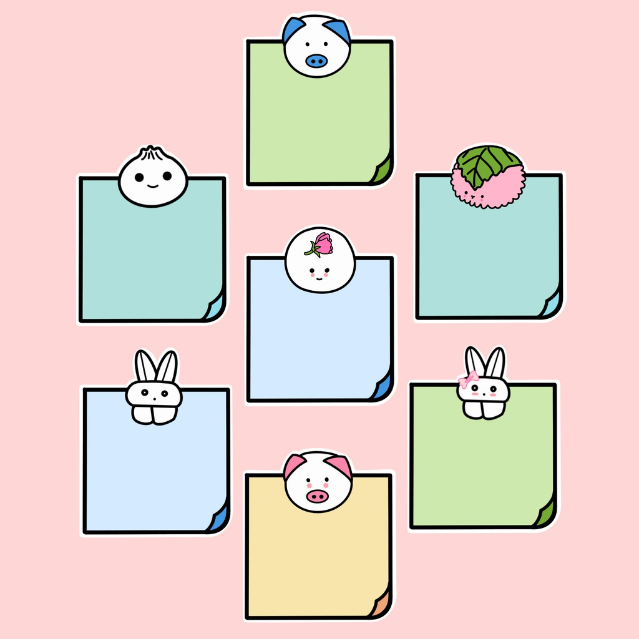
Yêu cầu cần đạt
Ôn luyện tính nhẩm các phép tính trong bảng nhân 2, nhân 5, chia 2, chia 5.
Vận dụng các bảng nhân 2, nhân 5, chia 2, chia 5 giải bài toán liên quan.
Ôn tập các phép tính trong bảng nhân 2, nhân 5, chia 2, chia 5.

Slide 11
1
Số
?
a)
Thừa số | 2 | 5 | 2 | 5 | 2 | 5
Thừa số | 5 | 6 | 7 | 8 | 3 | 9
Tích | 10 | ? | ? | ? | ? | ?
30
14
40
6
45
b)
Số bị chia | 12 | 15 | 14 | 30 | 8 | 10
Số chia | 2 | 5 | 2 | 5 | 2 | 5
Thương | 6 | ? | ? | ? | ? | ?
3
7
6
4
2

Slide 12
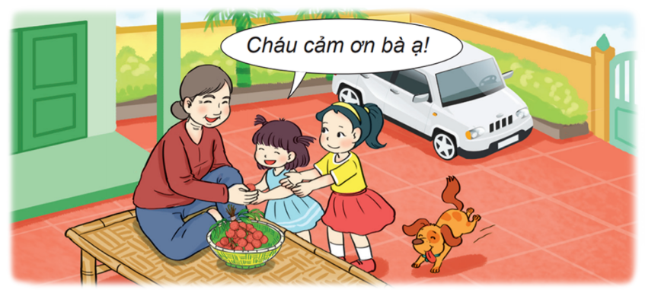
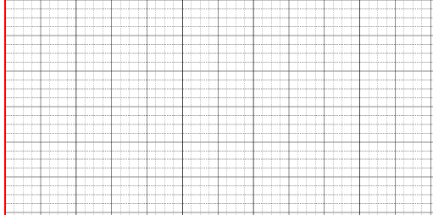
2
Bà có 20 quả vải, bà chia đều cho 2 cháu. Hỏi mỗi cháu được bao nhiêu quả vải?
Tóm tắt
2 cháu : 20 quả vải
Mỗi cháu: ... quả vải?
Bài 2
Bài giải
Mĕ cháu đưϑ số quả vải là:
20 : 2 = 10 (quả)
Đáp số: 10 quả vải.

Slide 13
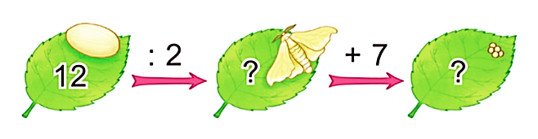
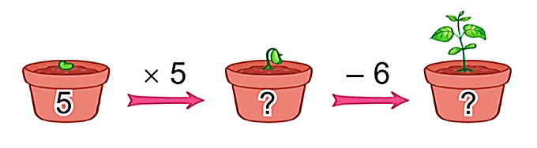
3
Số
?
a)
6
13
b)
25
19

Slide 14
TRÒ CHƠI

Slide 15


ĐƯỜNG ĐẾN KHO BÁU
Chơi theo nhóm.
Người chơi bắt đầu từ vị trí xuất phát. Khi đến lượt, người chơi gieo xúc xắc. Đếm số chấm ở mặt trên xúc xắc rồi di chuyển số ô bằng số chấm nhận được. Nếu đến hình thì đi tiếp tới ô theo đường mũi tên.
Nêu kết quả của phép tính tại ô đi đến, nếu nêu sai kết quả thì phải quay về ô xuất phát trước đó.
Trò chơi kết thúc khi có người đến được kho báu.

Slide 16
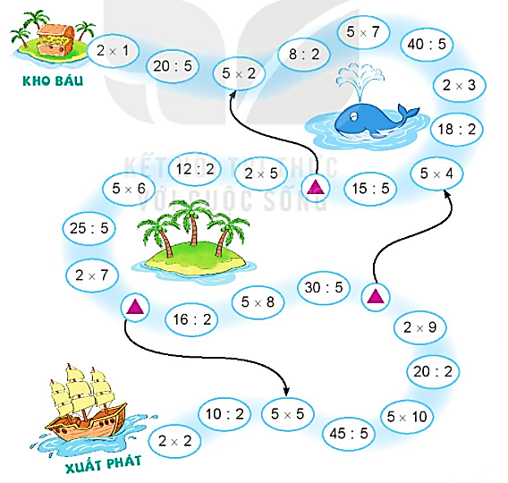
ĐƯỜNG ĐẾN KHO BÁU

Slide 17
Định hướng học tập
Hoàn thành bài
Xem lại bài đã học
Chuẩn bị bài mới

